Slide 1
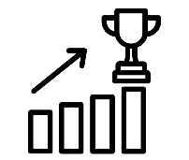
Les 3 VT – Beleving bij het concept
Begrippen
Imagineering
Belevingsbouwstenen
Belevingsmatrix
Belevingstools
Conceptontwikkelingsproces
Specialisatie VT
IBS Toetsing
Kennistoets
Verantwoording
Presentatie
Week 1 | Week 2 | Week 3 | Week 4 | Week 5 | Week 6 | Week 7 | Week 8 | Week 9 | Week 10

Slide 2
Opbouw van deze ochtend
Beleving/ Imagineeringsles
E-Learning Tilburg + opdracht
Toepassen Imagineering bij kerstactiviteit

Slide 3
Leerdoel
Aan het eind van deze les kun je:
Beleving/ Imagineering bij een vrijetijdsbesteding analyseren
Belevenisbouwstenen beschrijven en toepassen
Belevingstools beschrijven en toepassen
Invloed als vrijetijdsmanager op beleving beschrijven en toepassen in de praktijkopdracht

Slide 4
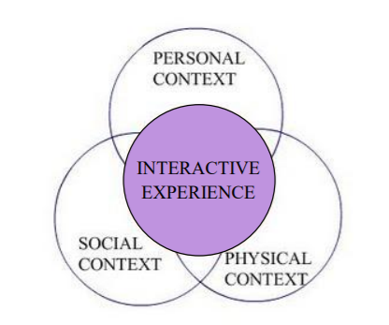
Beleving volgens Falk en Dierking
Notes:
Creativiteit inzetten om vooral de physical context te beinvloeden.
Persoonlijke context: Hoe zit je in je vel. Ruzie met je moeder, kat overleden etc.
Sociale context: met wie kom je naar een evenement toe? Ervaring vaak heel anders met een leuke groep mensen dan wanneer je alleen ergens heen gaat.
Aan zowel persoonlijke als sociale context kun je heel weinig doen. Geen invloed op.

Slide 5
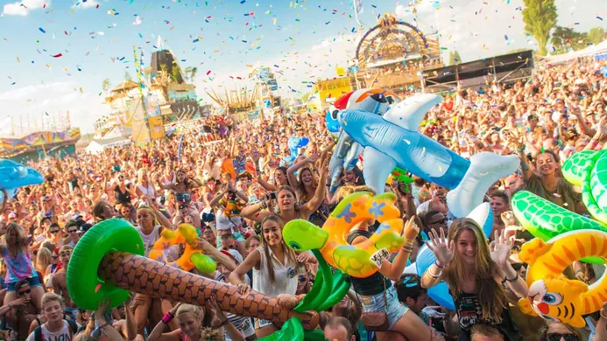
Waarom?
Vrijetijdsactiviteit die uniek is, is waar mensen graag naar toe willen/gaan.

Slide 6
Maar hoe zit het nou met Imagineering?
Uitleg over bouwstenen
Uitleg over matrix
Uitleg over tools
Hier

Slide 7
Leerdoel
Aan het eind van deze les kun je:
Beleving/ Imagineering bij een vrijetijdsbesteding analyseren
Belevenisbouwstenen beschrijven en toepassen
Belevingstools beschrijven en toepassen
Invloed als vrijetijdsmanager op beleving beschrijven en toepassen in de praktijkopdracht

Slide 8
E-learning Tilburg
Waarom?
De stad leren kennen met de bril van Vrijetijd

Slide 10
Ga naar elearning.visitbrabant.com/
Maak een account aan.
Doorloop de e-learning over ‘Ontdek Tilburg’ en maak de toets.
Daarna volgt nog een opdracht….

Slide 11
Welke Tilburgse vrijetijdsbesteding of vrijetijdsbedrijf spreekt jou het meest aan?
en waarom?
Bij welk (Tilburgs) evenement / vrijetijdsbesteding heb jij als transformatief ervaren?
Werk dit kort uit en deel het met de klas.
Je hebt 10 minuten om dit uit te werken.
Tip: denk aan de belevenisbouwstenen
Identiteit. Communicatie. Fysieke omgeving. Netwerk, product en verpakking, personeel.

Slide 12
Transformatieve beleving

Slide 13
Op wikiwijs als bron

Slide 14
Kerstactiviteit

Slide 15
Conceptontwikkeling (Kerstactiviteit):
Kennisverwervingsfase
Broedfase
Verdiepingsfase
Creatie-reflectiefase
Uitvoeringsfase
Vernieuwingsfase

Slide 16
Conceptontwikkeling (Kerstactiviteit):
Kennisverwervingsfase
Broedfase
Verdiepingsfase
Creatie-reflectiefase
Uitvoeringsfase
Vernieuwingsfase

Slide 22
